Slide 1
Неклеточные формы жизни.
Вирусы

Slide 2
« В живой клетке он (вирус) ведёт себя как живое существо, а вне клетки мёртв как камень. Из чего очевидно, что нельзя провести чёткой границы между живым и мёртвым»
Уэнделл Мередит Стенли

Slide 3
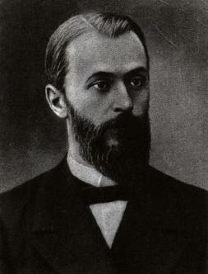
Д.И.Ивановский – русский ученый.
В 1892 году описал необычные свойства возбудителя болезни табака – табачной мозаики. Этот возбудитель проходил через бактериальные фильтры.
Так были открыты вирусы.

Slide 4
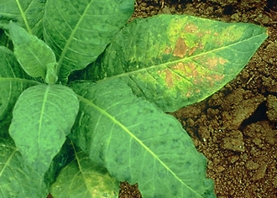
Мозаичная болезнь табака

Slide 5
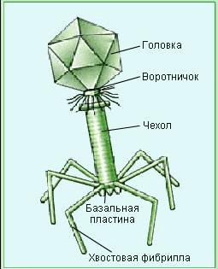
Бактериофаг - вирус, поражающий бактерий.
Был открыт в 1917 году
канадским бактериологом
Ф. де Эреллем.

Slide 6
ИМПЕРИЯ
Доклеточные
Клеточные
Царство
Вирусы
Надцарство Прокариоты
Надцарство Эукариоты

Slide 7
Вирусы - нуклеопротеиды
Белок
Нуклеиновая кислота
Капсид
ДНК
РНК
(ретро – вирусы)

Slide 8
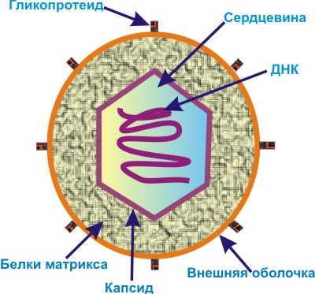
Строение вируса

Slide 9
Цикл репродукции вируса
Осаждение вируса на мембране
Проникновение вируса в клетку
Репликация нуклеиновой кислоты вируса
Синтез белков капсида
Выход вирусов из клетки

Slide 10
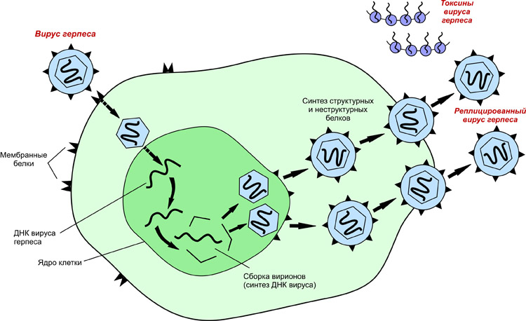
Взаимодействие вируса с клеткой

Slide 11
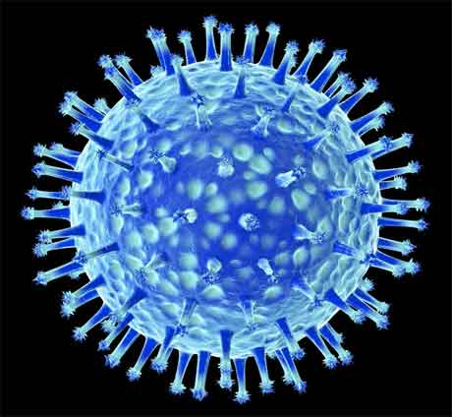
Вирус гриппа

Slide 12
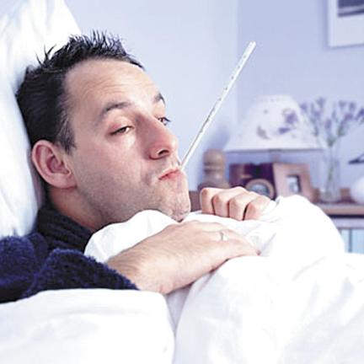
Заболевание гриппом

Slide 13
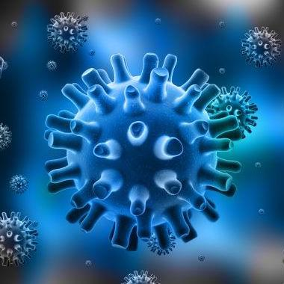
Вирус герпеса

Slide 14
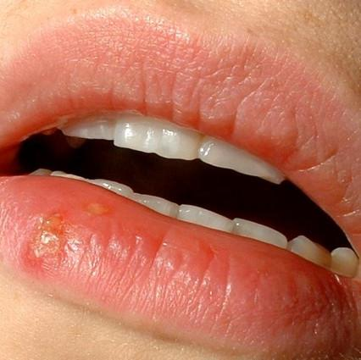
Проявление герпеса

Slide 15
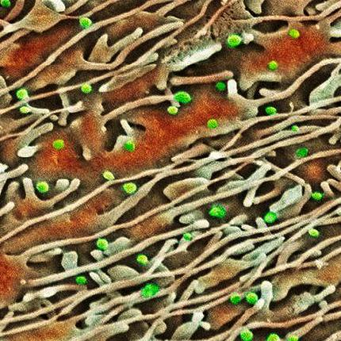
Вирус гепатита

Slide 16
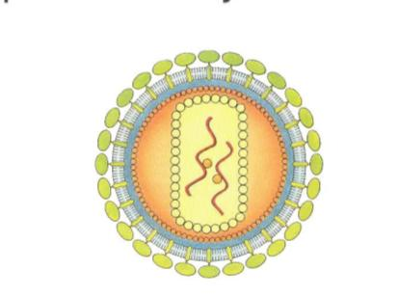
Вирус иммунодефицита человека (ВИЧ)

Slide 17



Slide 18
Меры профилактики вирусных
инфекций

Slide 19
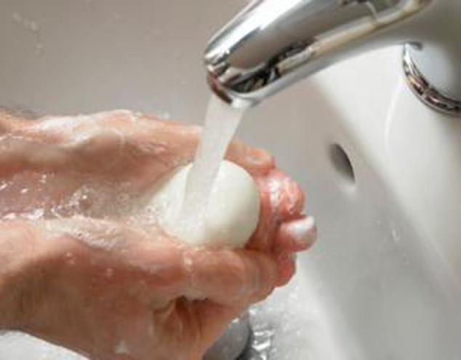
Соблюдение мер личной гигиены

Slide 20
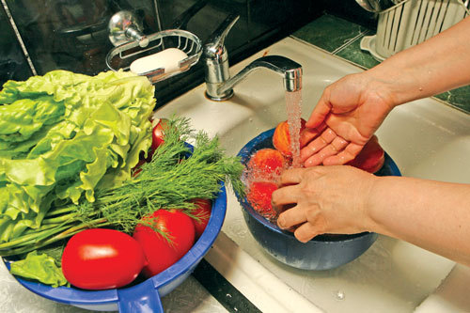
Мыть овощи и фрукты

Slide 21

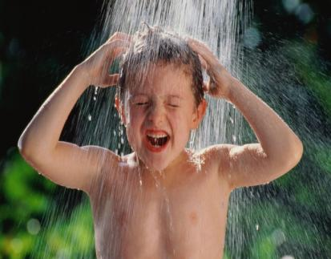
Закаливание организма

Slide 22
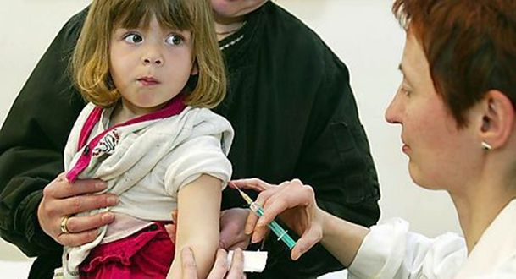
Вакцинация

Slide 23

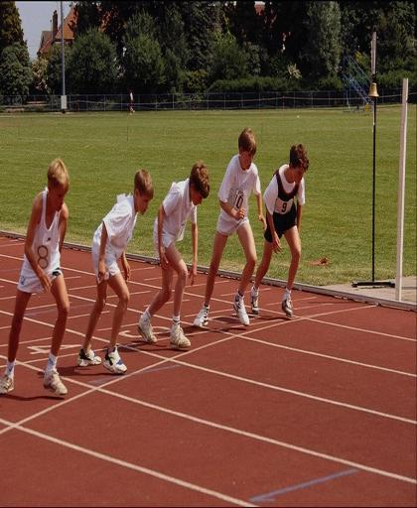
Занятия спортом

Slide 24


Прогулки на природе

Slide 25
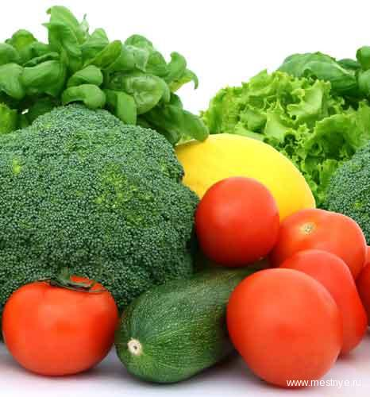
Здоровое питание

Slide 26

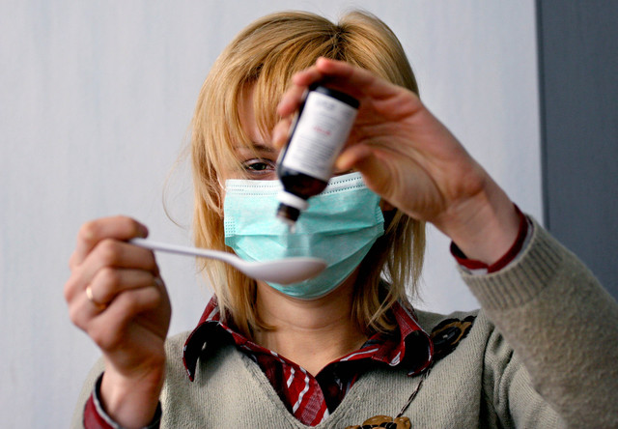
Лечение под контролем врача

Slide 27


